Slide 1


Publier
Notes:
Dans ce module, nous procéderons à la publication d’un enregistrement à partir du catalogue

Slide 2
Conditions pour initier une demande de publication
Être l'éditeur « Auteur » de l'enregistrement ou le réviseur de contenu
Statut de l’enregistrement : Ébauche ou Publiées et Ébauche
Métadonnées valides
Notes:
Pour initier une demande de publication, les conditions suivantes doivent être rencontrés:
1- Seul l'éditeur « Auteur » de la métadonnées, et le réviseur de contenu de l'espace de travail peuvent initier une demande de publication. L'opération Publier n’est disponible qu'à ces deux usagers.
2- L’enregistrement doit être dans un état d’Ébauche ou Publiées et Ébauche
3- L’enregistrement de métadonnées doit être valide.

Slide 3
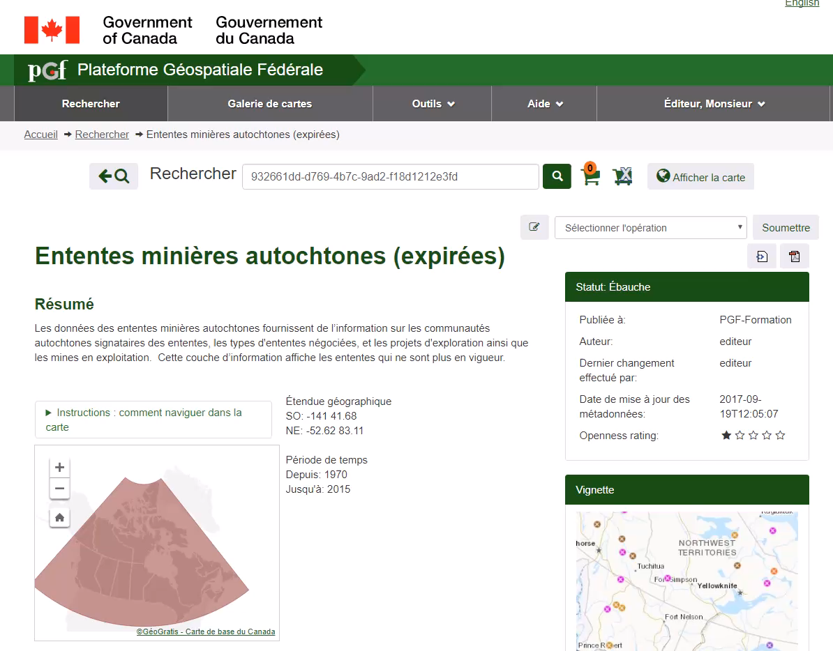
Démo: Demande de publication par l’éditeur
Notes:
En tant qu’éditeur nous allons initier une demande de publication sur la PGF et Cartes Ouvertes.
Voici une métadonnée à l'état d'ébauche et dont je suis l’auteur. En tant qu'éditeur, on sélectionne l'opération Publier et Soumettre. L'emplacement de publication PGF est obligatoirement sélectionné.
On sélectionnera aussi l'emplacement de publication CartesOuvertes - Formation
et Soumettre la demande de publication.
Puisque 'une publication sur Cartes Ouvertes a été demandée, les termes et conditions de publication doivent être rencontrés. Après lecture, on doit accepter ces termes et conditions de publication. On choisit le réviseur de contenu niveau 1 et soumettre la demande de publication. L'enregistrement est maintenant dans l'état correspondant à une publication en cours. L'éditeur peut visualiser ses demandes de publication en cours, dans le menu Administration, sous Mes demandes de publication. L'Éditeur peut aussi annuler la demande de publication tant qu'aucun réviseur de contenu n'a pris action sur la demande. L'enregistrement est donc en attente d’approbation niveau 1.

Slide 4
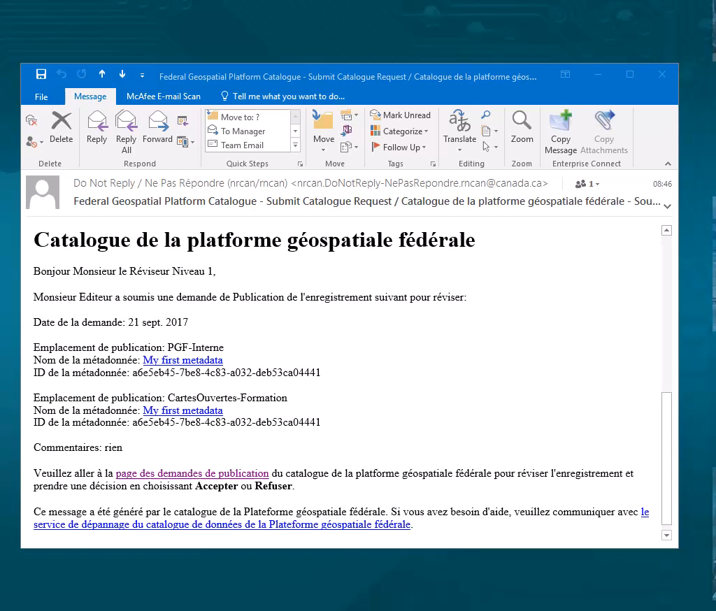
Démo: Approbation par le réviseur de contenu Niveau 1
Notes:
En tant que réviseur de contenu, nous allons accepter une demande de publication sur la PGF et recommander la demande de publication sur Cartes Ouvertes.
Le réviseur de contenu niveau 1 a reçu par courriel la demande d'approbation pour les deux emplacements de publication; PGF et Cartes Ouvertes. Le lien dans le courriel l'amènera à la page de publication. Le réviseur de contenu peut aussi visualiser toutes les demandes de publication en cours. À partir du menu Administration, sous Voir les demandes de publication, il aura accès aux demandes de publication en cours qui lui sont assignées. Avant de poursuivre, le réviseur de contenu doit s'assurer que l'enregistrement répond aux exigences de publication. La liste de vérification disponible dans l'aide au contributeur peut aider le réviseur de contenu. Suite à la vérification, le réviseur de contenu niveau 1 doit traiter les deux demandes de publication, celle pour la PGF et celle pour Cartes Ouvertes.
Pour la demande de publication sur Cartes Ouvertes, on doit choisir le réviseur de contenu niveau 2 parmi la liste déroulante. On peut aussi ajouter un commentaire qui lui parviendra dans le courriel.
Le réviseur de contenu niveau 1 accepte (ou refuse) le demande de publication sur PGF et recommande la publication sur Cartes Ouvertes. L’usager à l’origine de la demande de publication reçoit un message par courriel lui indiquant que sa demande a été acceptée (ou rejetée).

Slide 5
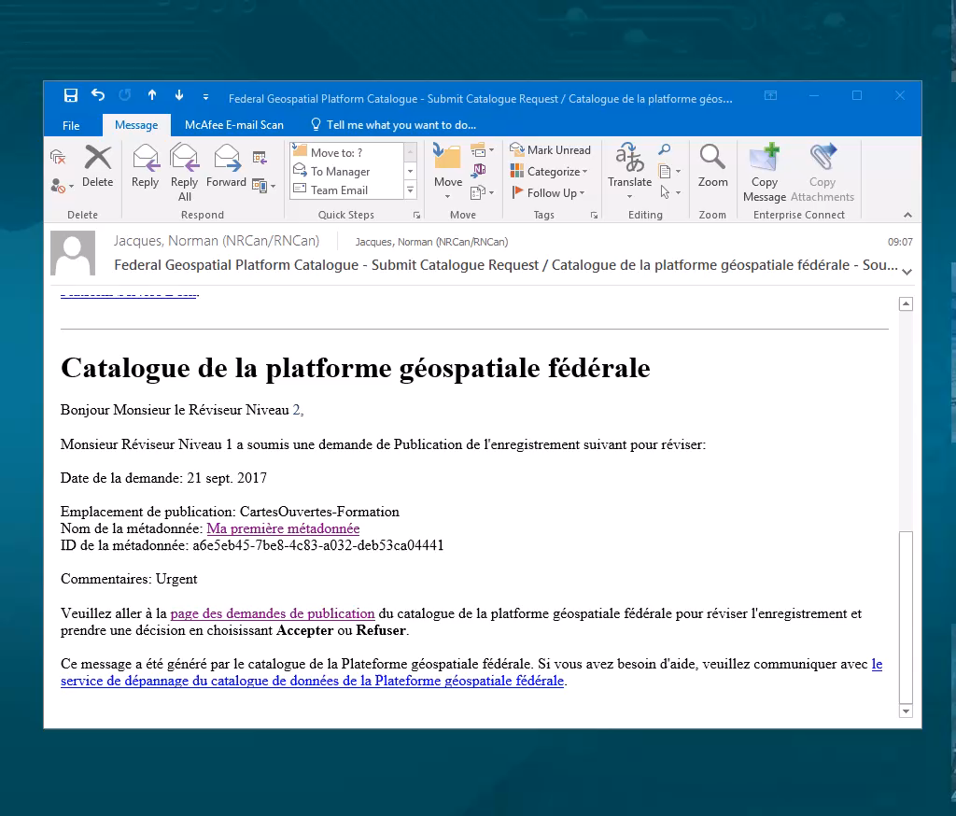
Démo: Approbation par le réviseur de contenu Niveau 2
Notes:
En tant que réviseur de contenu niveau 2, nous allons accepter une demande de publication sur Cartes Ouvertes.
Pour la demande qui concerne la publication sur Cartes Ouvertes, le réviseur de contenu niveau 2 a reçu un courriel afin d'obtenir son approbation. Le réviseur de contenu niveu 2 doit procéder à la vérification selon ces propres critères. En tant que réviseur de contenu niveau 2, on accepte (ou refuse) la demande de publication.

Slide 6
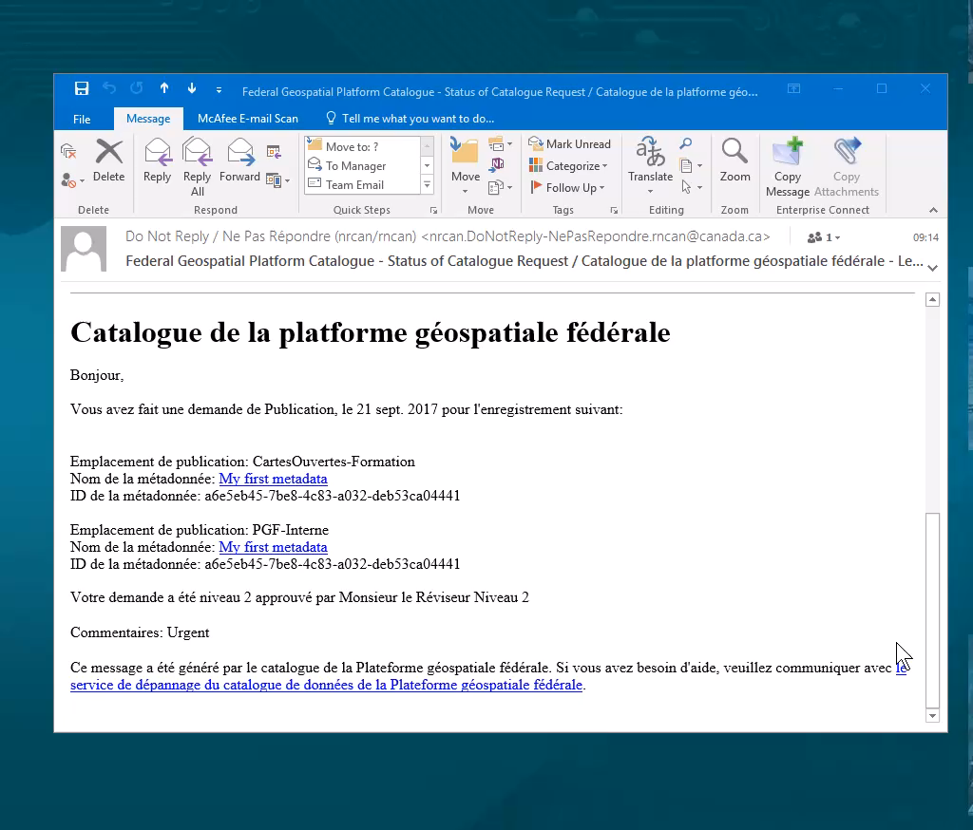
Démo: Approbation par le réviseur de contenu Niveau 2
Notes:
L’éditeur reçoit un courriel qui lui indique l’état de sa requête : acceptée ou rejetée. Le reviseur de contenu niveau 1 reçoit aussi le même message en copie conforme. La demande de publication est complétée. L‘état de l'enregistrement indique les endroits de publications (PGF et Carte Ouvertes, s'il y lieu). L'enregistrement est accessible de la PGF par un utilisateur non inscrit. L'enregistrement devient aussi disponible sur le site de Cartes Ouvertes dans les 5 minutes qui suivront l'acceptation. Si l'enregistrement n'apparaît pas sur le site de carte Ouvertes, aviser l’équipe de support aux contributeurs.

Slide 7
Vous voulez en savoir davantage …
Contacter l’Équipe du service à la clientèle
NRCan.fgp-pgf.RNCan@canada.ca
Notes:
Vous voulez en savoir davantage sur ce sujet, contacter l’équipe du service à la clientèle de la PGF

